Slide 1
MHW 3:
Catena d'hotel
Damiano Desantis O46002183

Slide 2
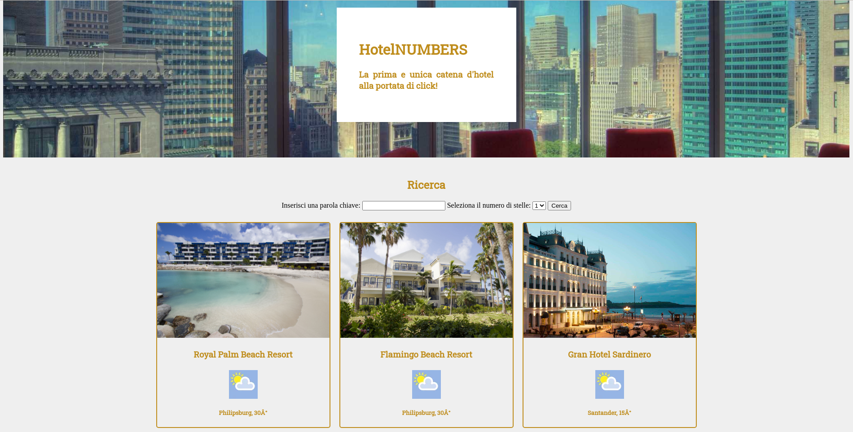

Slide 3
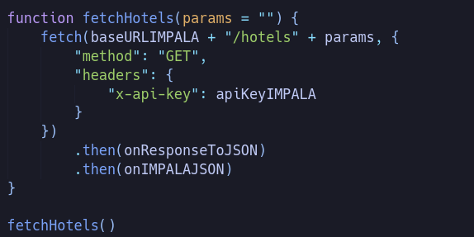

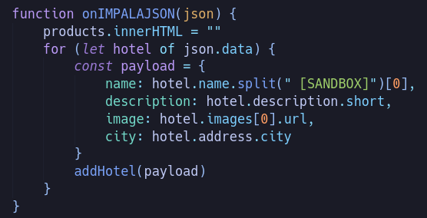
JS (1/3)
All'apertura della pagina web, verrá effettuata una richiesta verso il servizio di API offerto da https://impala.travel per ottenere una lista di hotel che, in seguito, verranno mostrati dentro le card create nello scorso homework. Il servizio "impala.travel" utilizza l'autenticazione mediante apiKey, che é stata aggiunta tramite l'aggiunta dell'header "x-api-key" nella richiesta.

Slide 4
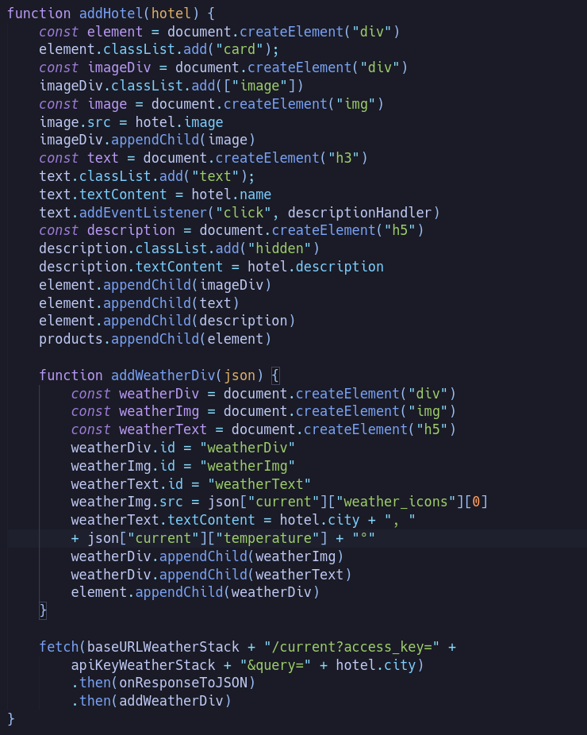
JS (2/2)
Inoltre, durante la creazione della card corrispondente, verrá effettuata una richiesta verso il servizio "http://weatherstack.com" (con autenticazione tramite apiKey) cosí da ottenere informazioni riguardo il meteo della cittá in cui é situato l'hotel, che saranno incluse nel contenuto della card.

Slide 5
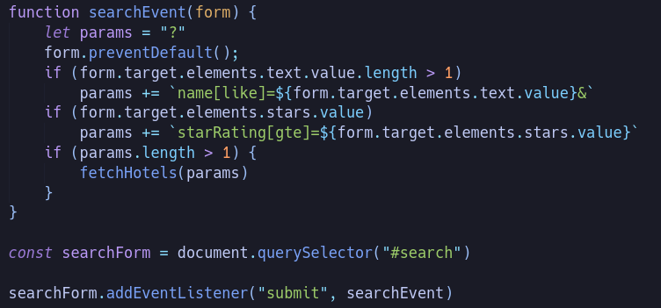
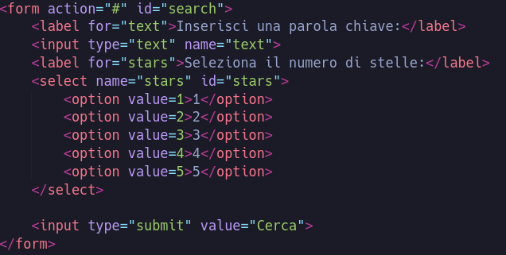
JS (3/3)
É stata aggiunta la possibilitá di filtrare gli hotel per nome e/o per numero di stelle, andando ad utilizzare gli ulteriori parametri offerti dalla rest api offerta da impala.travel.

Slide 6
END

